Slide 1


Slide 2

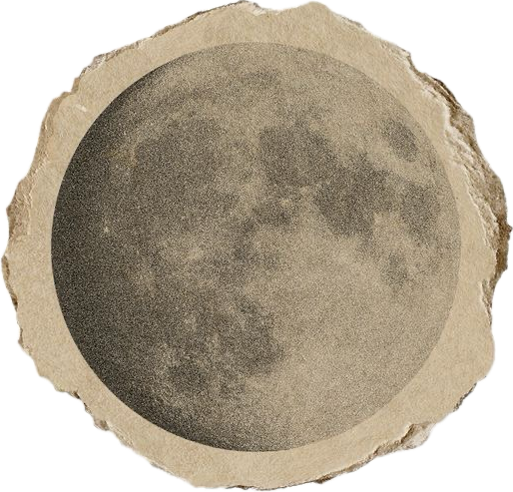

Ana Paulina
Emiliano
“Lupus”
Maria Romina
Biología

Slide 3




Lupus
En las personas con Lupus, el sistema inmunitario del cuerpo, el cual está diseñado para combatir las sustancias ajenas al organismo, se vuelve hiperactivo, formando anticuerpos que atacan a los tejidos y a órganos sanos, incluyendo la piel, las articulaciones, los riñones, el cerebro, el corazón, los pulmones y mucho más

Slide 4

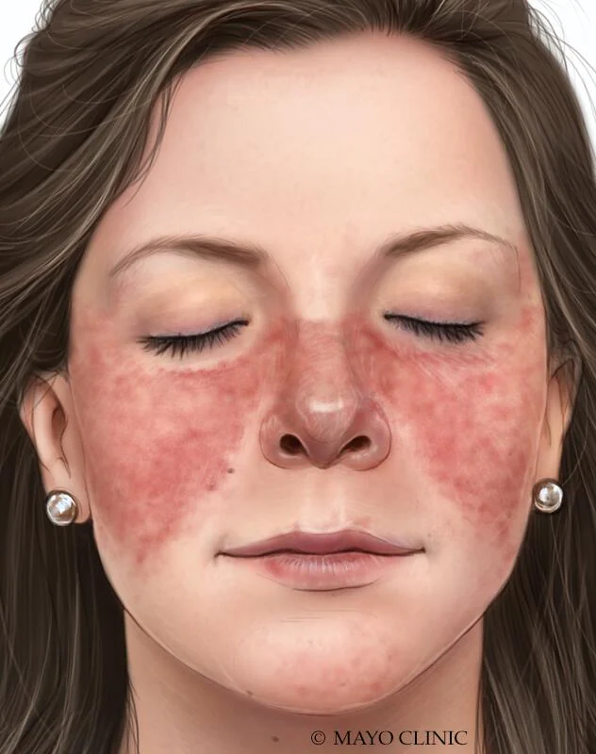
En que daña el Lupus?

Slide 5


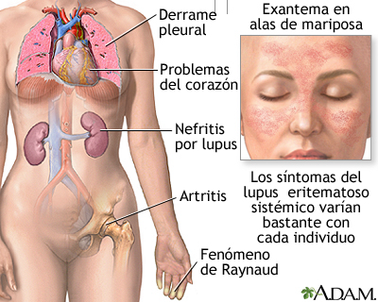


Organos a los que perjudica

Slide 6


